Slide 1
ANALYSE ET EVALUATION A PRIORI DES RISQUES BIOLOGIQUES ET DES RISQUES CHIMIQUES
Notes:
Cette présentation propose une méthode permettant de repérer de façon rigoureuse tous les composants de la situation de travail, de manière à repérer les risques et les évaluer.

Slide 2
Etape 2 : Estimation des risques
Estimation des risques : gravité et probabilité d’occurrence du dommage
Notes:
Un risque est élevé si le dommage correspondant est probable et s’il est grave
2

Slide 3
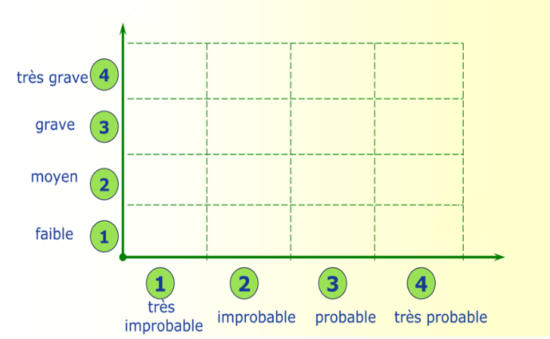
Estimation des risques biologiques : gravité du dommage x probabilité d’occurrence du dommage
Gravité du dommage
Probabilité d’apparition du dommage
Notes:
Présentation ici pour le risque biologique : un peu différent pour le risque chimique
Diagramme de criticité : analyse des risques
Fondé sur l’analyse du dommage (en abscisse et en ordonnée)
Niveau d’analyse trop difficile pour les élèves

Slide 4
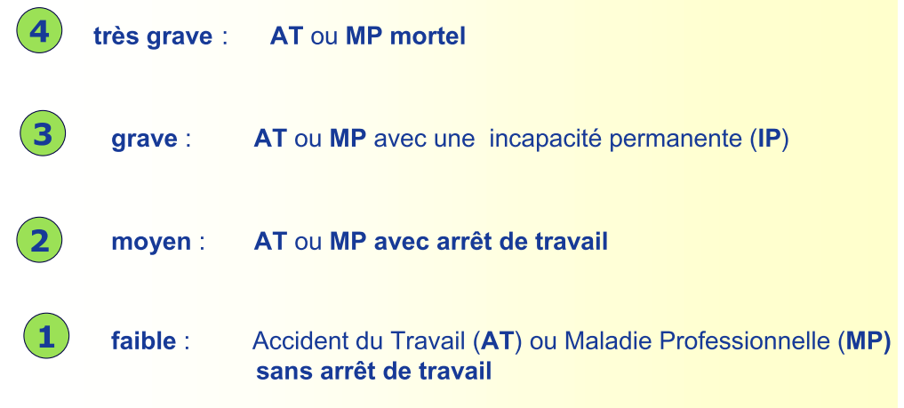
Estimation des risques biologiques Cotation de la gravité du risque : liée à la gravité du dommage
Notes:
Identifier et classer le dommage pour estimer la gravité du risque

Slide 5
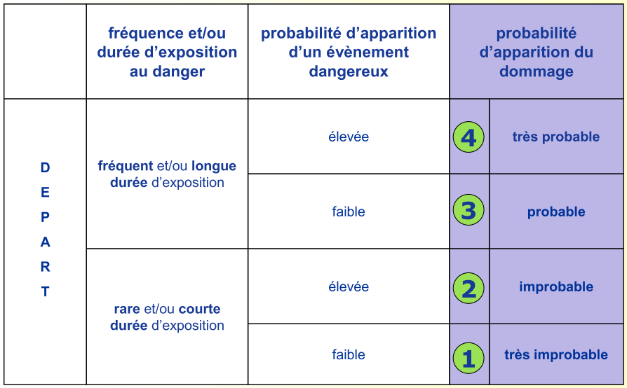
Estimation des risques biologiques Exemple de cotation de la probabilité d’occurence dommage
Notes:
Probabilité d’apparition de l’évènement dangereux dépend du niveau de maitrise du manipulateur, du matériel utilisé, des gestes effectués …
Cas de nos élèves : fréquence d’exposition est faible donc niveau 1 et 2 seulement
Pour les préparateurs, fréquence plus élevée
Pour les profs : fréquence moyenne !

Slide 6
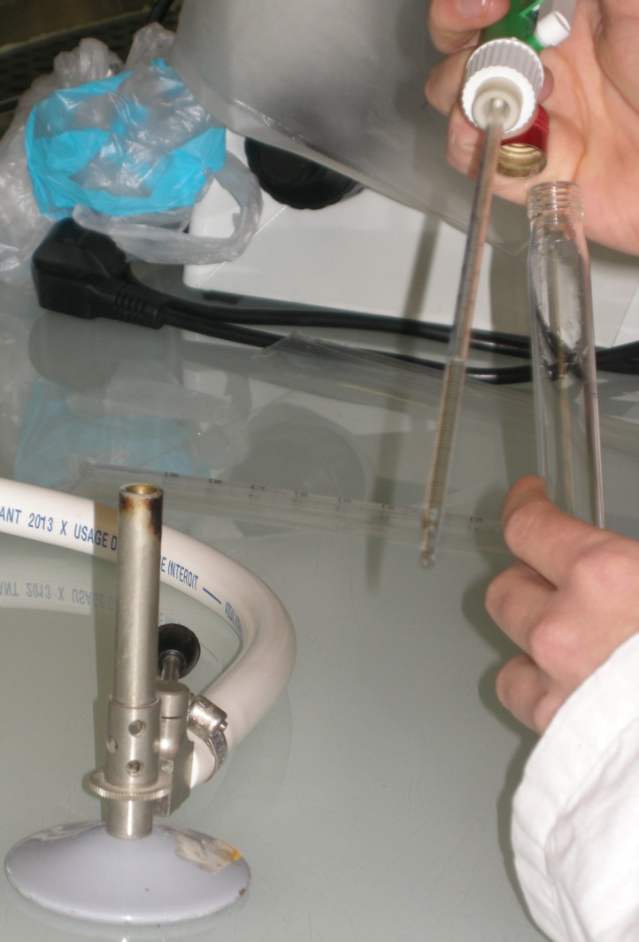
Estimation des risques : « Prélèvement de S. pneumoniae »
Gravité du dommage
très grave
4
grave
3
moyen
X
2
Probabilité d’occurrence du dommage
faible
1
1
2
3
4
très
improbable
improbable
probable
très probable
85/112

Slide 7
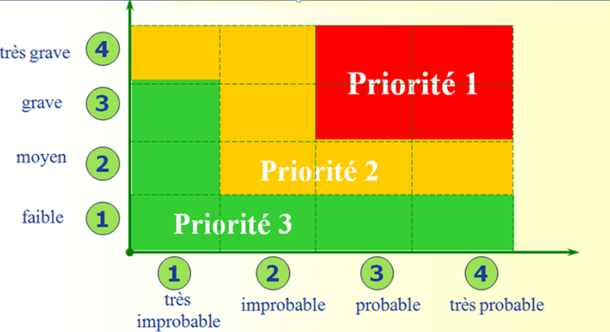
Evaluation des risques = classement par priorités d’action
Gravité du dommage
Probabilité d’occurrence du dommage
Notes:
Ce diagramme de criticité permet de hiérarchiser les risques selon un ordre de priorités
Cette étape est essentielle dans le déroulement de l’évaluation des risques. Elle permet de passer d’un inventaire des risques à la définition d’un plan d’actions cohérent, en débattant des priorités et en aidant à la planification
Le diagramme de criticité n’est pas obligatoirement le même selon les situations de travail analysées.
Avec priorité 1 à traiter de toute urgence

Slide 8
Estimation des risques : prélèvement de bactéries
Gravité du dommage
très grave
4
grave
3
moyen
X
2
priorité 3
Probabilité d’occurrence du dommage
faible
1
1
2
3
4
très
improbable
improbable
probable
très probable
85/112
Notes:
Sans une situation de travail, chaque risque est classé dans une priorité donnée.
Puis les risques sont hiérarchisés les uns par rapport aux autres.

Slide 9
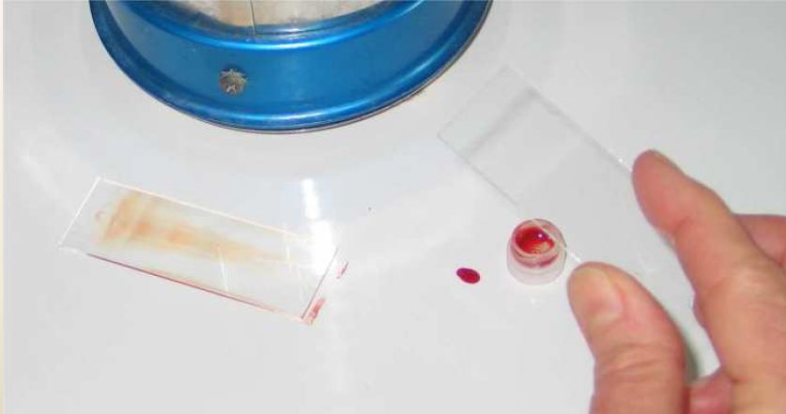
Estimation des risques : « Etalement d’une goutte de sang »
Gravité du dommage
très grave
4
grave
3
moyen
X
2
Probabilité d’occurrence du dommage
faible
1
1
2
3
4
très
improbable
improbable
probable
très probable
85/112
Sang testé (VIH, …)
= priorité 3

Slide 10
Le danger dépend de l’aptitude du manipulateur.
NON
Le danger biologique est classé selon 4 groupes de risque, qui ne sont pas liés au manipulateur, mais qui se distinguent selon la gravité de la maladie provoquée, la faculté de propagation et les moyens de prophylaxie et de traitement.
Le danger chimique est classé selon 1 classe et 1 catégorie à laquelle est associée un pictogramme, une ou des mention(s) d’avertissement, une ou des mention(s) de danger.

Slide 11
Le danger est plus grand en manipulant une souche de Mycobacterium tuberculosis qu’une souche de Candida albicans
OUI
Mycobacterium tuberculosis appartient aux germes de classe 3. Candida albicans appartient au groupe 2.

Slide 12
Le risque est plus grand en manipulant une souche de Mycobacterium tuberculosis qu’une souche de Candida albicans
OUI
Mycobacterium tuberculosis appartient aux germes de classe 3. Candida albicans appartient au groupe 2. Donc la gravité de la maladie (dommage) possible est plus élevée : le risque est plus grand.

Slide 13
Une personne travaillant régulièrement en présence d’agents biologiques pathogènes transmissibles par voie aéroportée
OUI
Est en situation exposante ?
Est confrontée à un évènement déclencheur ?
Risque l’apparition d’un dommage très grave ?
Risque la survenue d’un dommage avec une probabilité assez élevée voire très élevée ?
Il est possible
Cela dépend
OUI
Un dommage est qualifié de très grave si la maladie contractée entraîne un AT ou une MP mortel(le). Cela dépend donc de la classe des micro-organismes.
Car un manipulateur est exposé à un danger (agent biologique pathogène).
Un dommage est qualifié de probable ou de très probable dès lors que la durée ou fréquence d’exposition est élevée.
Heureusement, l’évènement dangereux n’est pas systématique, (et le dommage encore moins …)

Slide 14
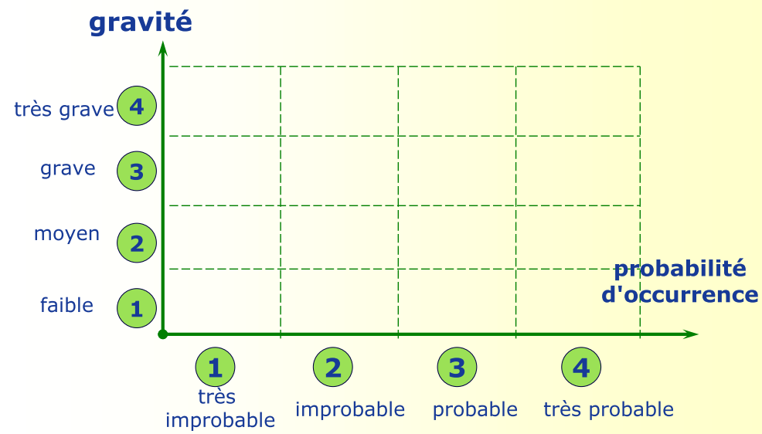
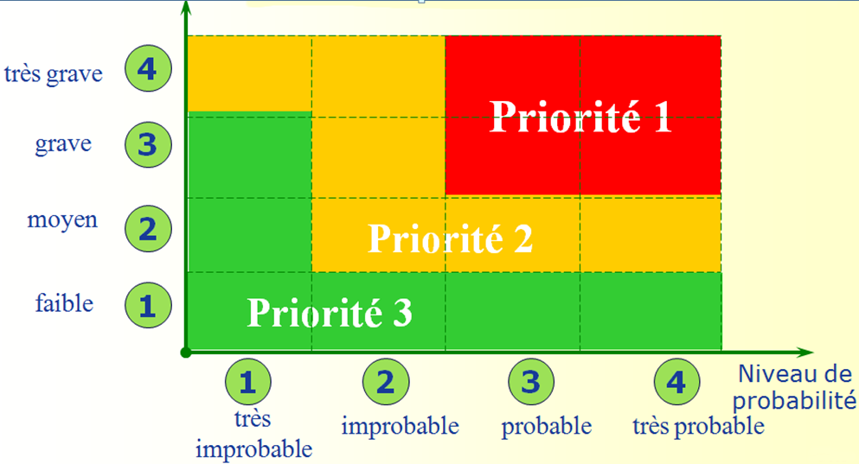
les phases de la démarche
DEMARCHE D’ANALYSE ET D’EVALUATION DES RISQUES
situation
dangereuse
Événement
dangereux
analyse des risques
définition des limites de la situation de travail
identification des dangers
estimation des risques
dangers
personne
dommage
évaluation des risques
processus itératif pour atteindre la sécurité
le risque est-il maîtrisé ?
OUI
NON
Evaluation du risque suivant
suppression/réduction des risques
46/112
Notes:
Estimation = attribution d’un niveau d’importance du risque.
Evaluation = classement des risques par ordre de priorité (afin de pouvoir planifier les actons de prévention).
La démarche de prévention consiste à analyser la situation de travail jusqu’à l’estimation des risques. Une fois les risques repérés, il faut agir sur différents niveau de la situation de travail pour minimiser voire réduire les risques.
Cette étape d’évaluation des risques et de hiérarchisation concerne plutôt l’enseignant que l’élève.

Slide 15
Site 3 RB :
Démarche de prévention
notions de base
Notes:
Le site 3 RB présente un livret où la démarche de prévention jusqu’à l’évaluation des risques est clairement exposée.
Il paut être exploité avec des élèves (sauf la partie évaluation des risques).

